Slide 1
Redes neuronales artificiales aplicadas a la medicina
Autor: Alberto Fariña Barrera
Director: Patricio García Báez

Slide 2
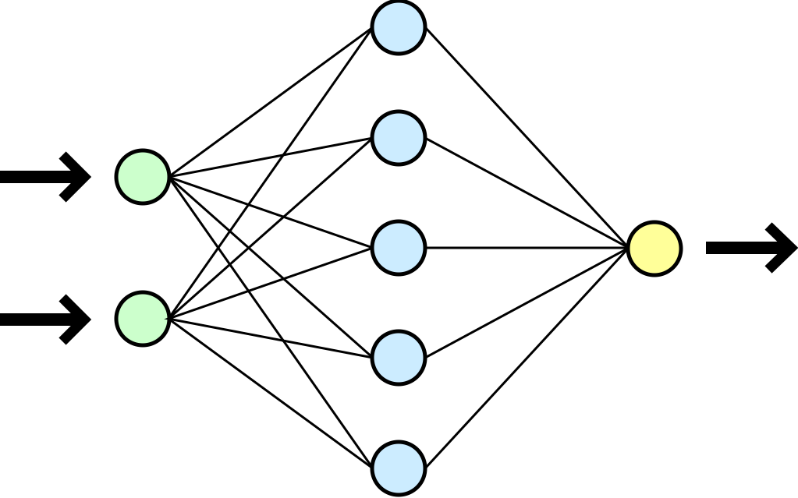
Introducción a las redes neuronales
Grafo dirigido
Entrada
Capa oculta(Opcional)
Salida
Pesos
Funciones
Función de propagación
Función de transferencia

Slide 3
RNA con Back-Propagation
Introducción de la entrada
Obtención de una señal de error
Propagación hacia atrás de la señal de error

Slide 4
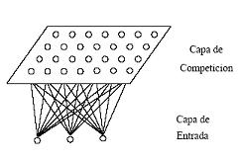
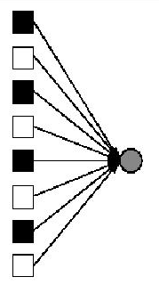
Arquitectura híbrida Counter-Propagation
1ª Fase: Mapa de Kohonen
Entradas: Nº de variables
Salidas: Nº de neuronas del mapa
2ª Fase: Perceptrón simple
Entradas: Nº de salidas del mapa
Salidas: Una sola

Slide 5
Bases de datos
Melanoma
Cáncer de Pulmón
Cáncer de Mama
Cáncer(Si/No)
Edad
Sexo
Datos de análisis sanguíneos (colesterol, proteínas, etc.)

Slide 6

Preprocesado
Eliminación de columnas poco significativas
Sustitución de datos nulos
Normalización

Slide 7
PyBrain
Red neuronal y entrenamiento
Python 3.5
Librería PyBrain

Slide 8
Análisis

Slide 9
Análisis con Back-Propagation

Slide 10
Resultados de análisis de Back-Propagation

Slide 11
Análisis con Counter-Propagation

Slide 12
Resultados de análisis de Counter-Propagation

Slide 13
Comparación de resultados

Slide 14
Conclusiones

